Slide 1
Sistem de numarare a vehiculelor dintr-o secventa video utilizand OpenCV si C++
Student: Olar paula
Grupa: 30235

Slide 2
Un sistem de numarare a vehiculelor este un sistem care contorizeaza cate masini trec printr-o locatie stabilita, in intervalul unei secvente video.
Pentru locatia stabilita se considera ca si punct de referinta pentru inregistrarea video-ului o camera fixa.
Prin intermediul acestei aplicatii se va determina fundalul scenei, se vor extrage obiectele in miscare si se vor identifica daca acesteareprezinta masini.

Slide 3
Un sistem de numarare a masinilor care se afla pe drum este necesar si benefic din mai multe puncte de vedere si anume:
Managementul si planificarea traficului
Daca exista o monitorizare a volumului de trafic pe o anumita retea de drumuri, rezultatul este congestionarea traficului si posibilitatea elaborarii de planuri pentru reducerea acestuia.

Slide 4
Managementul parcarilor
Cu ajutorul unui sistem de numarare si monitorizare a masinilor, se poate determina numarul de sloturi libere de parcare la orice moment. Se poate utiliza de asemenea in cadrul parcarilor centerlor de evenimente pentru a se asigura ca limita maxima de locuri ocupate nu este depasita.
Controlul traficului
Sistemul de contorizare poate fi integrat in controlul semafoarelor, pentru a nu stopa masini la culoarea rosie a acestuia, daca nu sunt alte masini prezente in acel moment.

Slide 5
Panouri publicitare
Agentii de publicitate impreuna cu clientii acestora sunt interesati de nivelul de traffic de pe drumurile pe laturile carora au sau doresc instalarea unui panou publicitar. Astfel, cu ajutorul unui asemenea sistem pot estima numarul de personae care ar vizualiza panourile intr-un interval de timp.

Slide 6
Detalii de implementare
Algoritmul de contorizare a numarului de masini de pe un drum intr-un interval de timp poate fi separate in 3 pasi principali: detectie, tracking si numarare.

Slide 7
Detectarea obiectelor
Detectarea obiectelor consta in identificarea obiectelor dintr-o anumita clasa - autovehicule in acesta instanta – in imagini si videoclipuri. Metoda de detectie care va fi utilizata este Background Substraction.
Deoarece camera este stationara si obiectele sunt in miscare, identificarea obiectelor se face prin scaderea imaginilor consecutive in mod repetitiv. Pixelii obiectelor se deplaseaza constant fiind in miscare, prin urmare nu sunt anulati ca si pixelii de fundal si astfel apar ca si prim-plan.

Slide 8
Detectarea obiectelor
Procesarea videoclipului se realizeaza citind cate 2 frameuri consecutive la fiecare pas.
Se realizeaza conversia rgb grayscale a frame-urilor, se aplica un filtru Gaussian pentru eliminarea zgomotelor si apoi se compun matricile de frameDifference si frameTreshold.
Pentru compunerea matricii de frameDifference se scad cele doua frame-uri citite si se obtin pixelii obiectelor care sunt in miscare, restul anulandu-se.

Slide 9
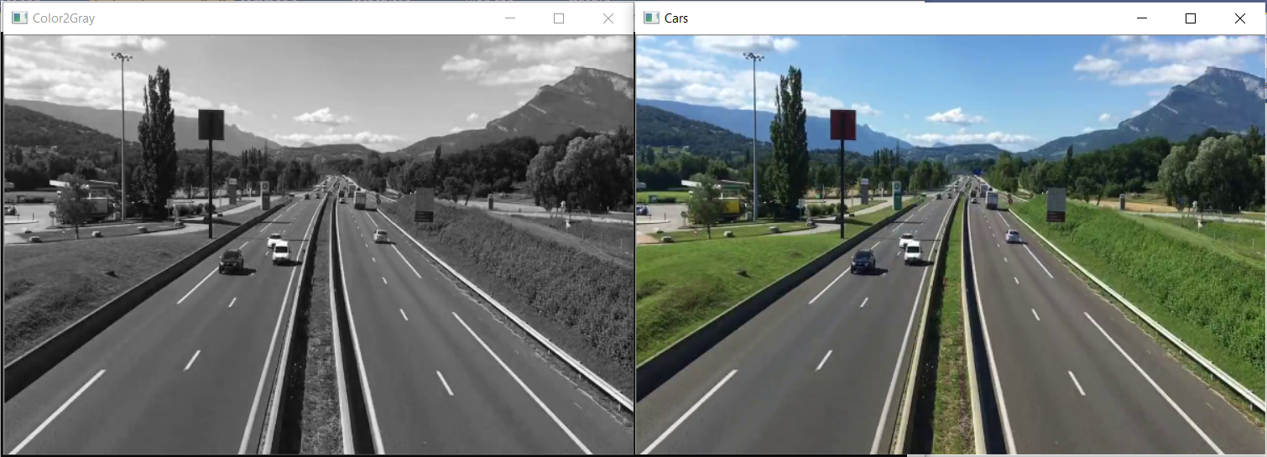
Detectarea obiectelor
Rgb 2 grayscale conversion

Slide 10
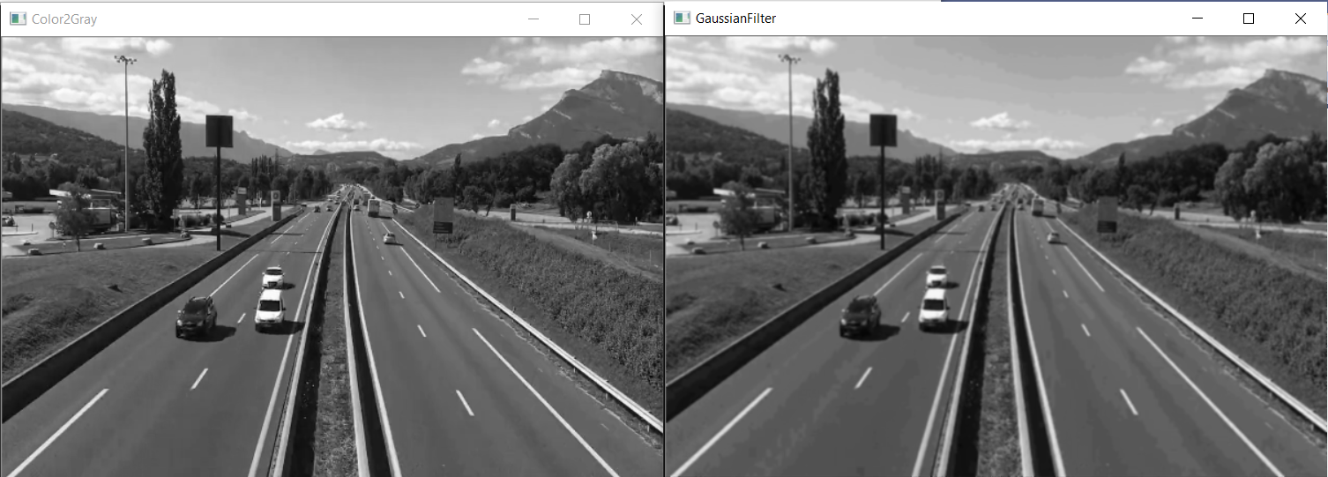
Detectarea obiectelor
Gaussian Filter applied

Slide 11
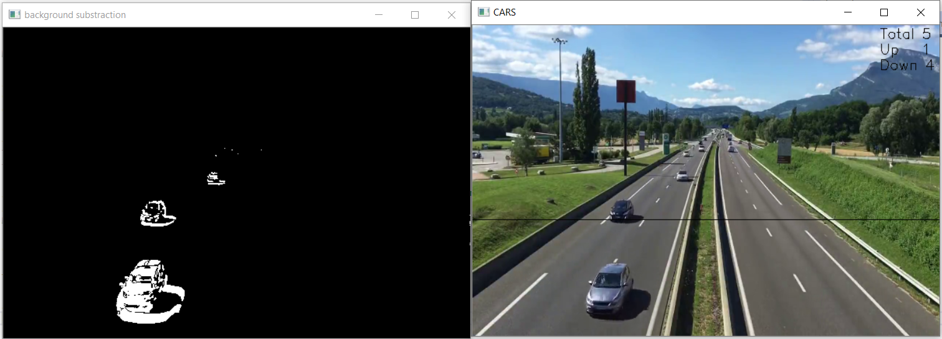
Detectarea obiectelor
Dupa obtinerea acestora, se compune matricea frameTreshold pentru vizualizare precisa a obiectelor in miscare si anume, a autovehiculelor.

Slide 12
2. Urmarirea obiectelor detectate
Scopul urmaririi este asocierea obiectelor tinta in cadre secventiale ale unui videoclip. Aceasta asociere poate fi greu de realizat daca obiectele se misca rapid in raport cu rata de cadre a videoclipului sau isi schimba orientarea in timp.
Pentru urmarirea mai usoara a acestora se poate face o estimare a urmatoarei pozitii pe care o va avea obiectul urmarit in functie de ultimele 5 cadre analizate.

Slide 13
2. Urmarirea obiectelor detectate
Dupa aplicarea operatiilor de dilatare si erodare, se afla contururile masinilor si se compun “bounding boxes”.
Pentru ca intr-un frame pot fi si alte obiecte in miscare care nu sunt masini, bounding-box-urile care se incadreaza in limite definite sunt incluse in vectorul de masini din video.
In primul frame, toate bounding-box-urile corespunzatoare masinilor sunt incluse in vectorul de masini.

Slide 14
2. Urmarirea obiectelor detectate
In urmatoarele se face o verificare in functie de positia masinilor, daca noile bounding-box-uri sunt corespund masinilor frame-ului anterior, adaugand o deplasare, sau corespund masinilor noi care intra in frame.
Pentru fiecare frame, se calculeaza distanta dintre noile bounding-boxes si posibilele urmatoare pozitii ale masinilor din frame-ul anterior.

Slide 15
2. Urmarirea obiectelor detectate
Pentru o masina se retin maxim 5 pozitii anterioare, pentru calcularea urmatoarei posibile pozitii. In functie de cate pozitii anterioare sunt retinute pentru o masina, se estimeaza care va fi urmatoarea pozitie a masinei respective.
Daca este o distanta mare fata de posibilele noi pozitii, rezulta ca o noua masina a intrat in frame. In schimb, pentru o distanta mica, noul bounding-box reprezinta doar masina anterioara, deplasata cu o distanta in noul frame.

Slide 16
3. Numararea vehiculelor
Vehiculele vor fi numarate in momentul in care parasesc cadrul sau trec de o anumita linie de iesire din cadru.
Se compara pozitia curenta a unei masini cu positia anterioara si in functie de aceasta comparatie fata de orientarea de miscare a vehiculelor si o linie delimitatoare predefinita, se numara masinile respective care parasesc cadrul vizat.

Slide 17
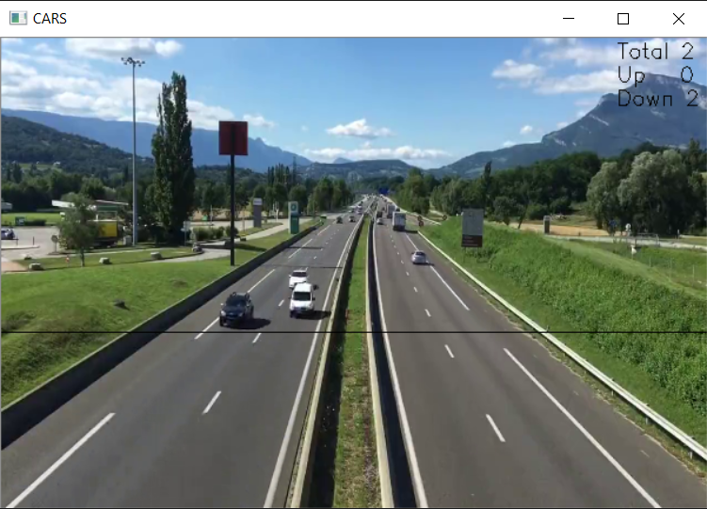
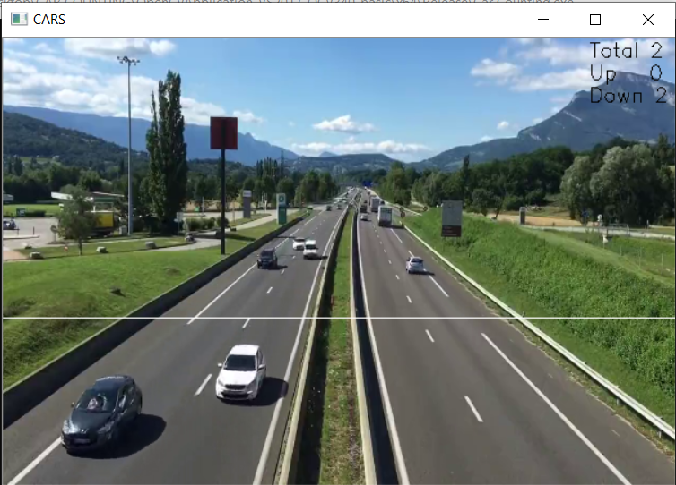
3. Numararea vehiculelor
Linia delimitatoare este marcata cu culoarea negru, iar in momentul in care o masina trece de aceasta linie, ea este marcata cu culoarea alb.

Slide 18
Concluzii si dezvoltari ulterioare
Acest proiect incorporeaza si imbina aspectele si skillurile necesare pentru utilizarea opencv si c++ si ofera o posibilitate benefica de exersarea a acestora.
Proiectul poate fi dezvoltat la scara mai mare, pentru numararea vehiculelor intr-o maniera mai precisa, intr-o intersectie cu multiple sensuri de mers, si pentru o categorizare a vehiculelor care sunt detectate.

Slide 19
Sfarsit!

